Slide 1
Batalla de races
Mireia López, Clàudia Moyano i Pau Rius

Slide 2
Índex
1. M01 — Sistemes Operatius.
2. M02 — Bases de Dades.
3. M03 — Programació.
4. M04 — Llenguatge de Marques.
5. M05 — Entorns de Desenvolupament.
6. Preguntes.

Slide 3
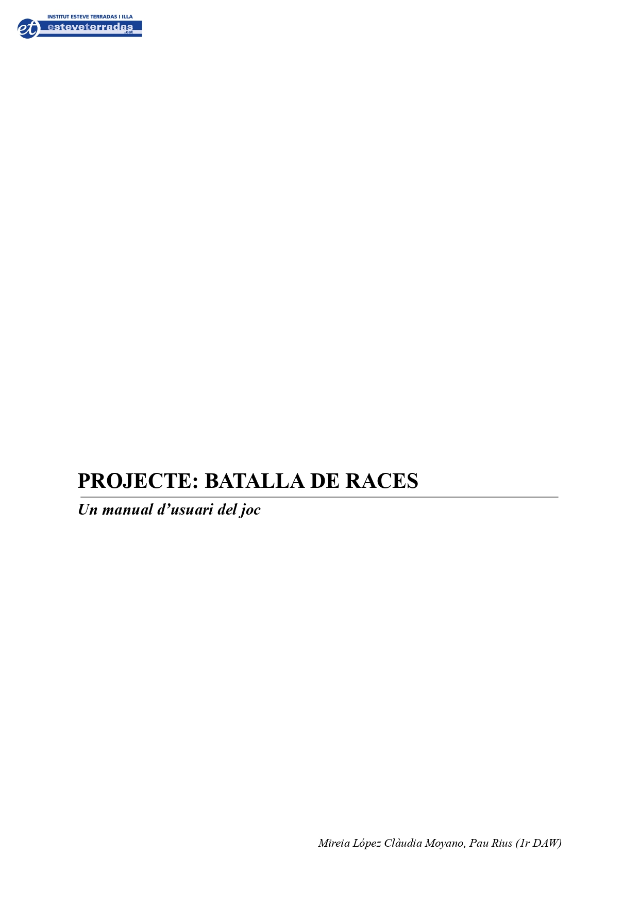
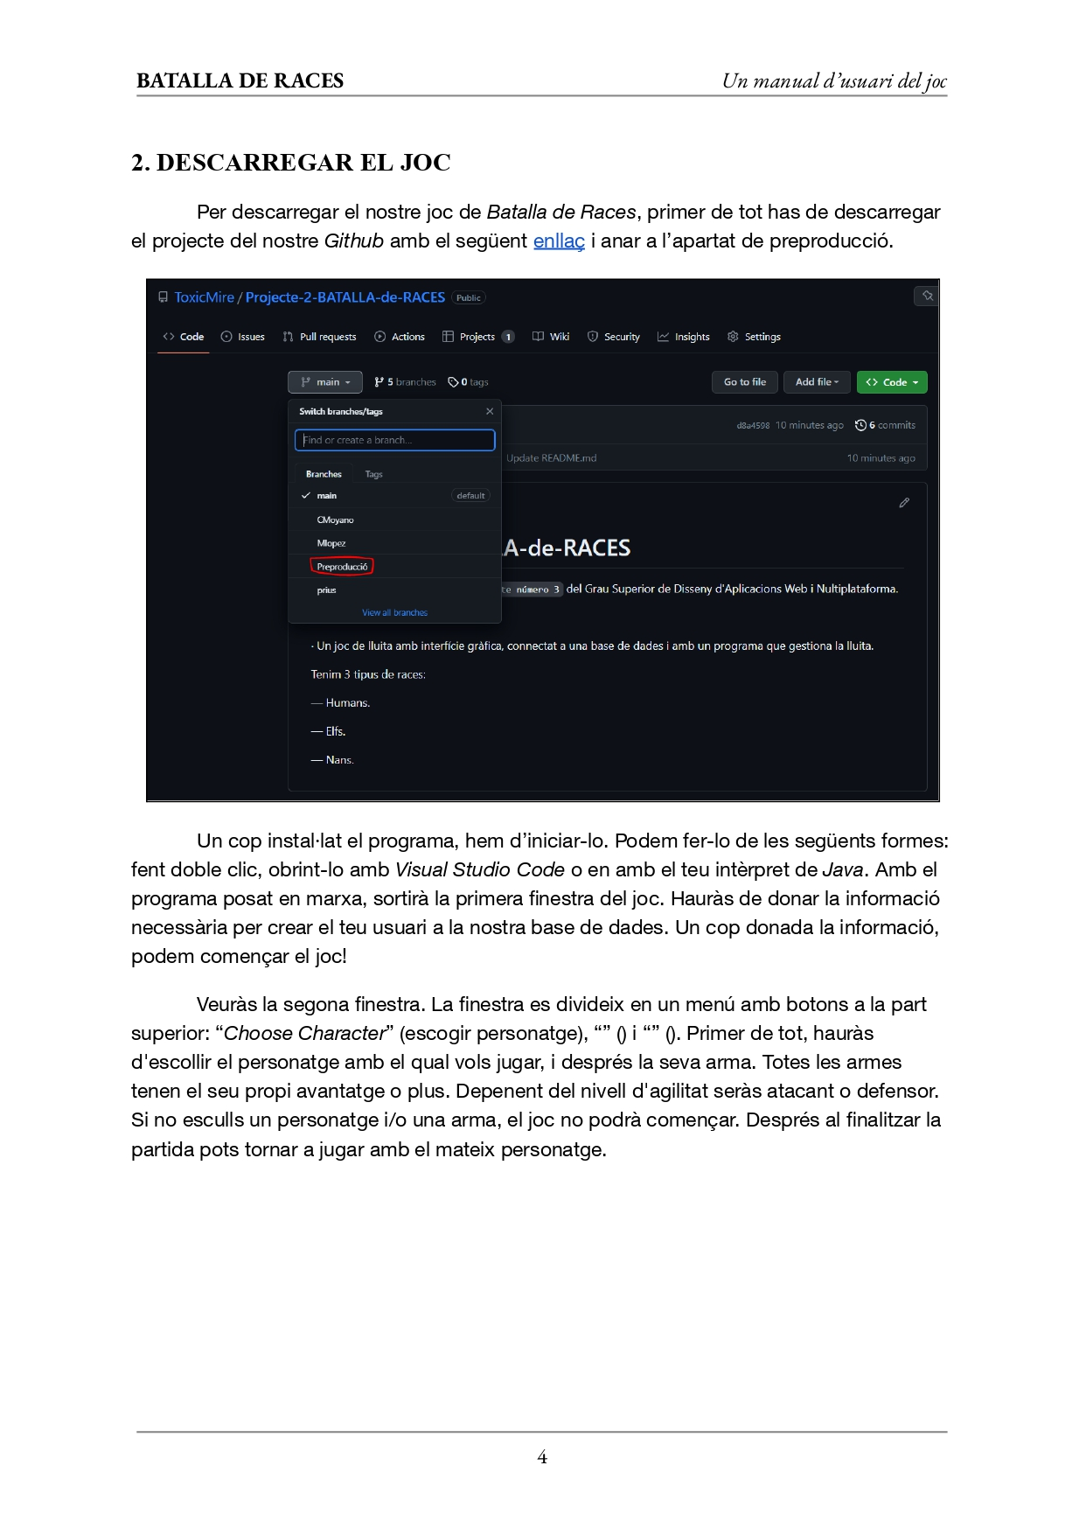
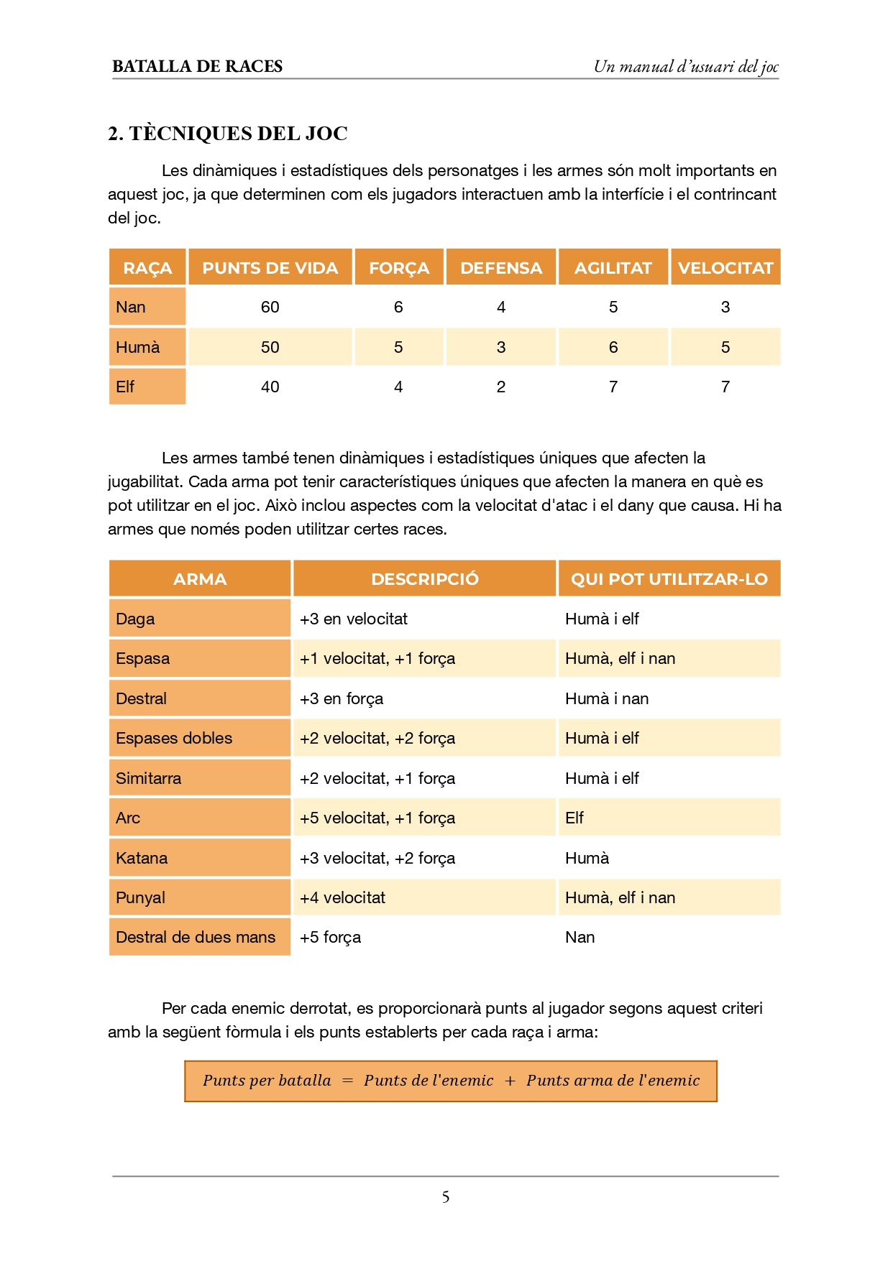
1. M01 — Sistemes Operatius

Slide 4
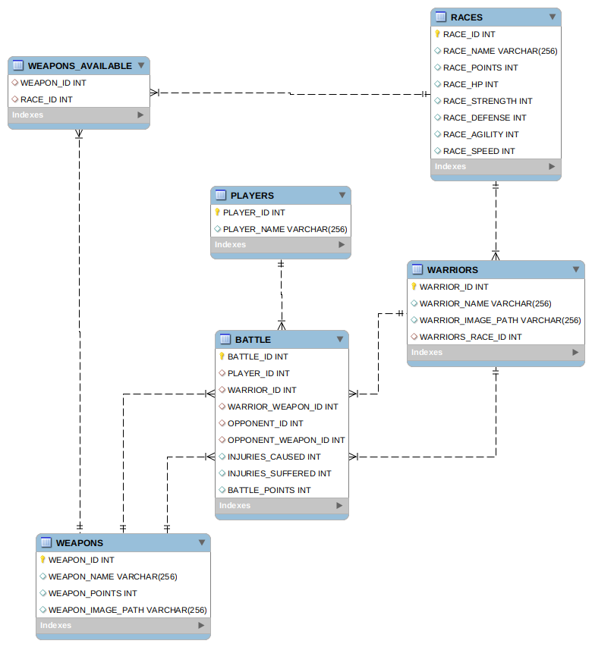
2. M02 — Bases de Dades

Slide 5
3. M03 — Programació

Slide 6
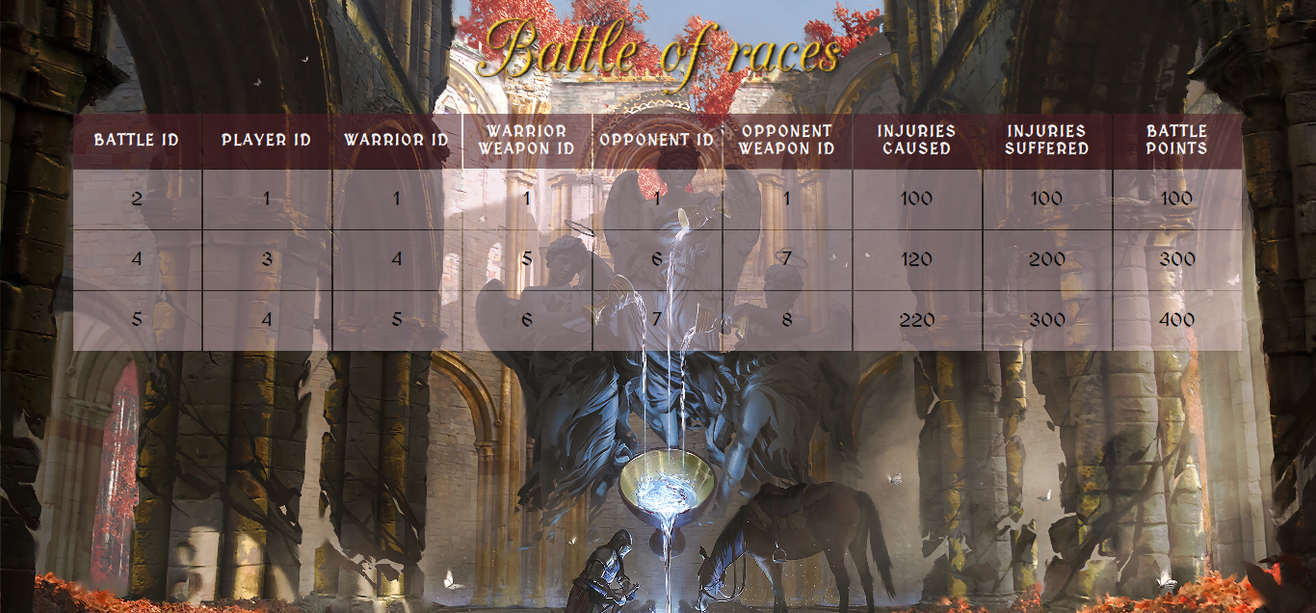
4. M04 — Llenguatge de Marques
http://127.0.0.1:5500/battle.html

Slide 7
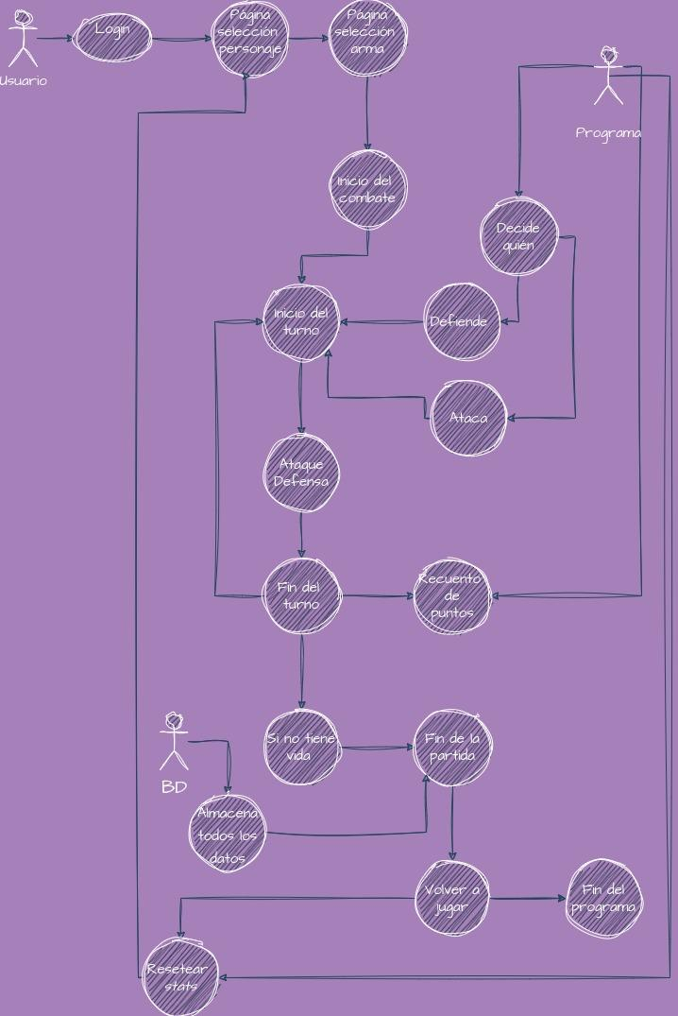
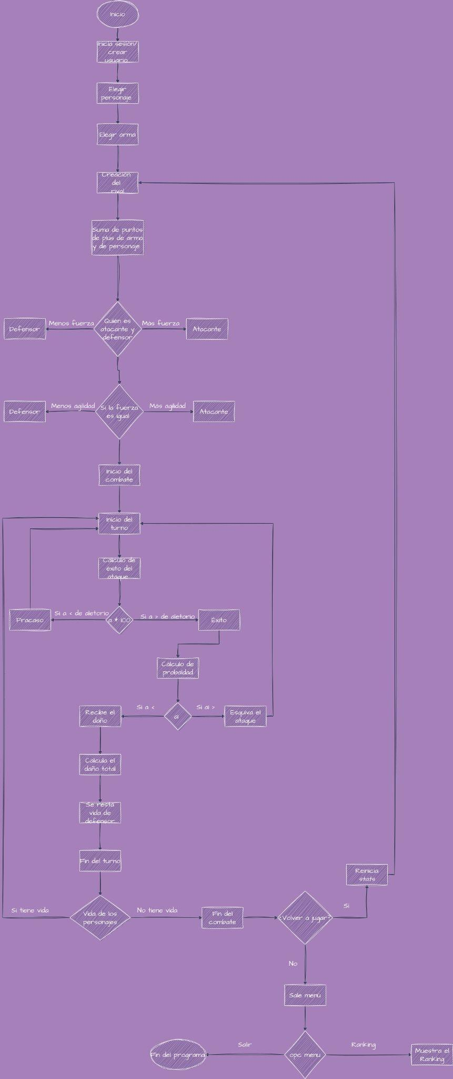
5. M05 — Entorns de Desenvolupament

Slide 8
6. Preguntes

